Slide 1
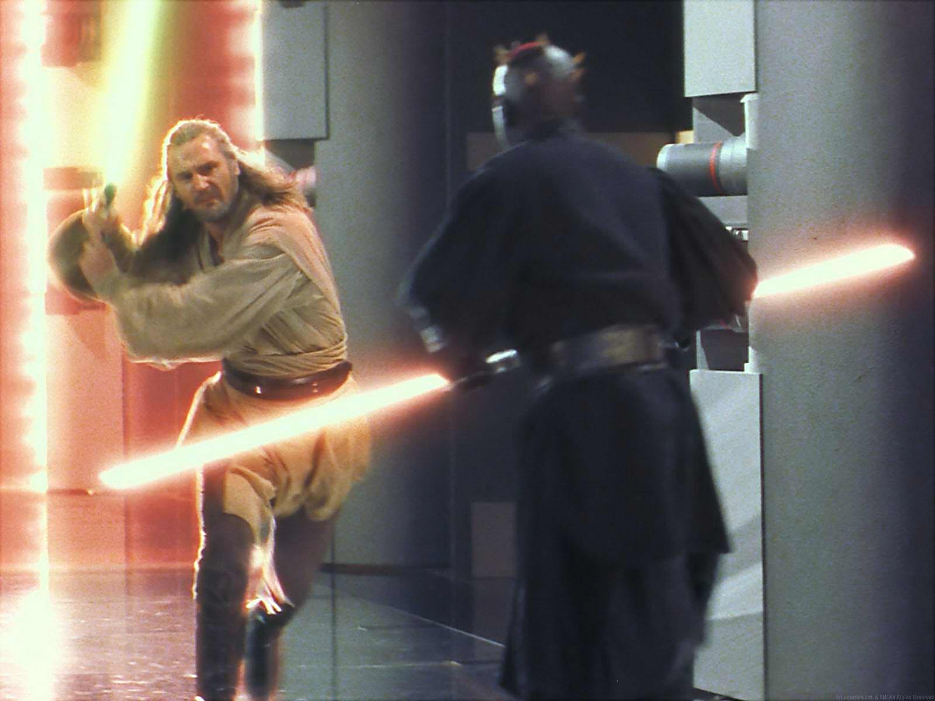


L
A
M
E
N
A
C
E
P
Y
T
H
O
N
import csv
#coding: utf-8

Slide 2
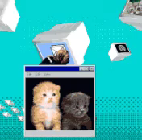
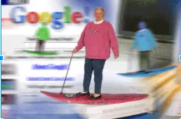
Après maints voyages sur le web…

Slide 3
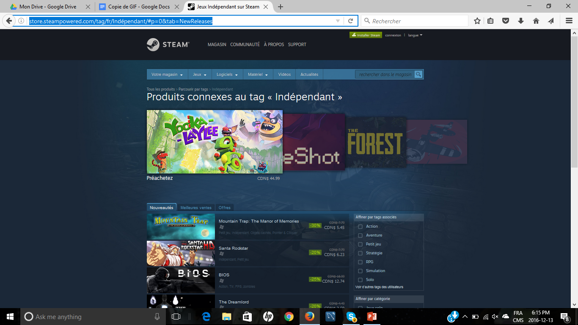
W
O W
!
UNE
IDÉE!

Slide 4
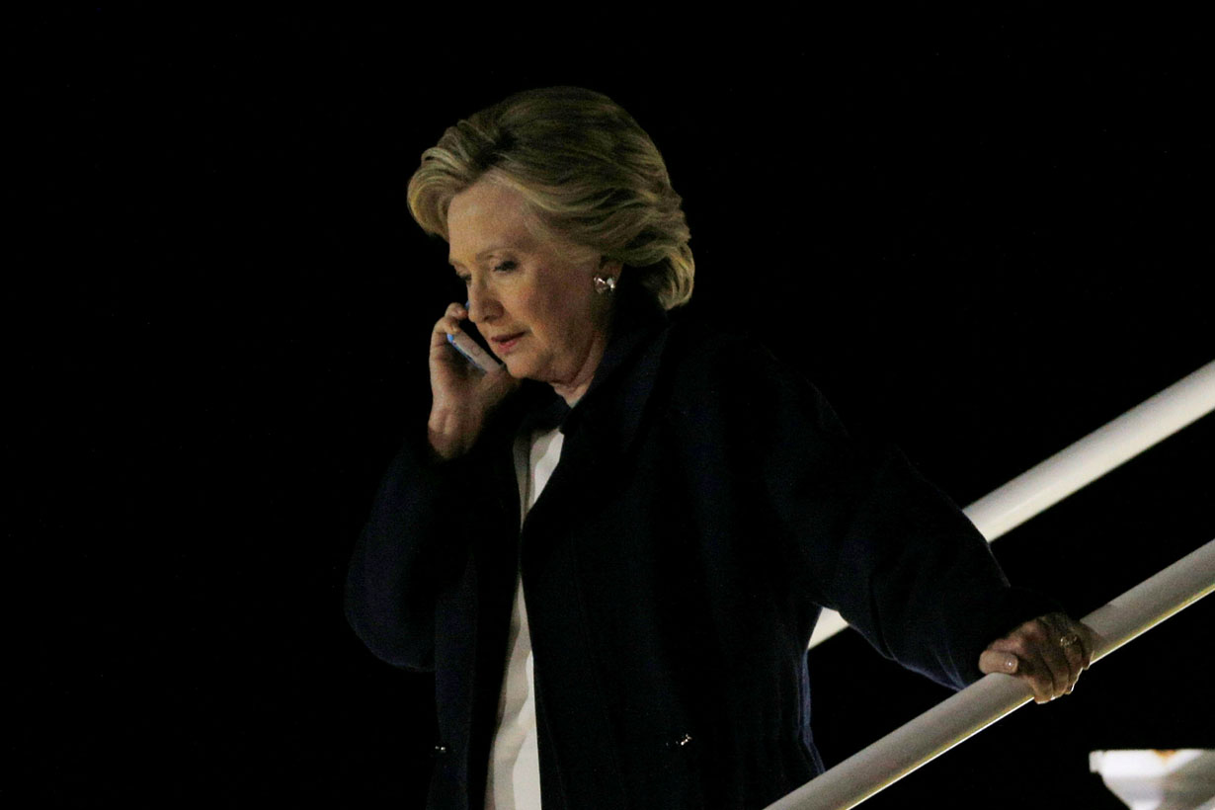
When you try your best but you don’t succeed.

Slide 5

Idée ultime après maints apprentissages web

Slide 6
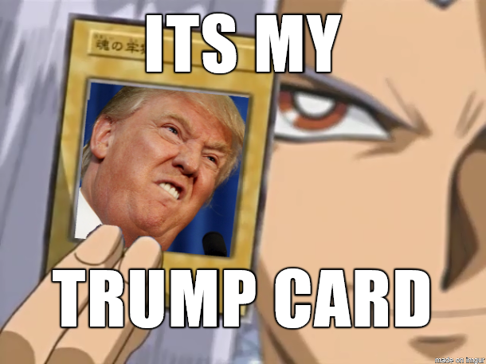

Slide 7
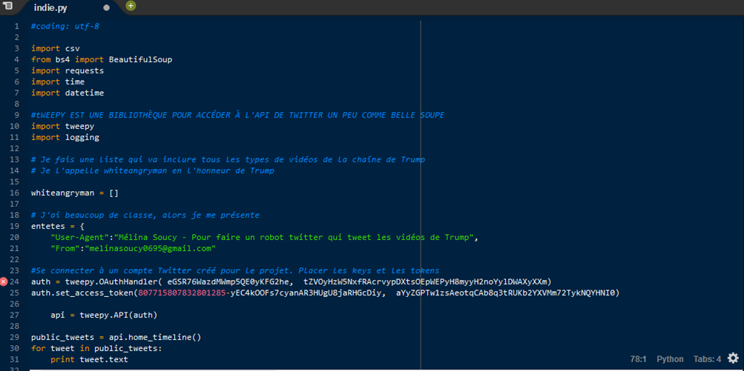

Slide 8
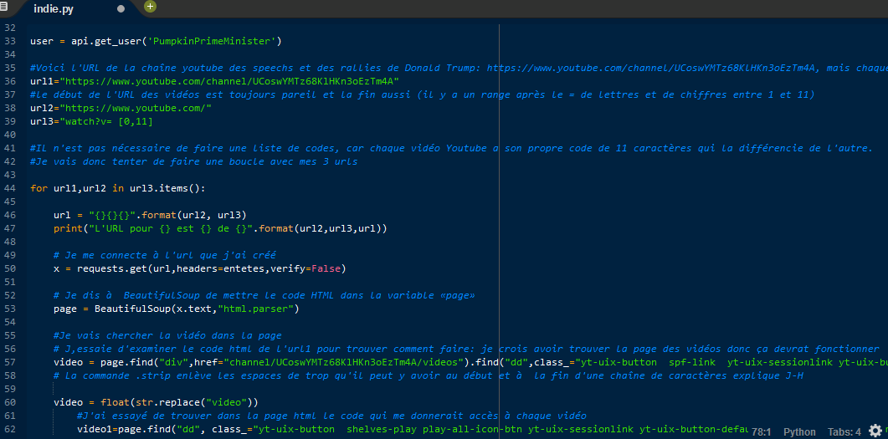

Slide 9
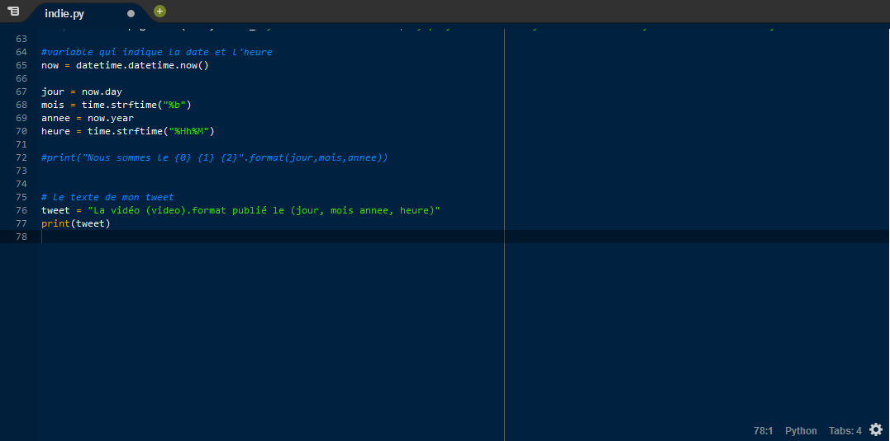

Slide 10
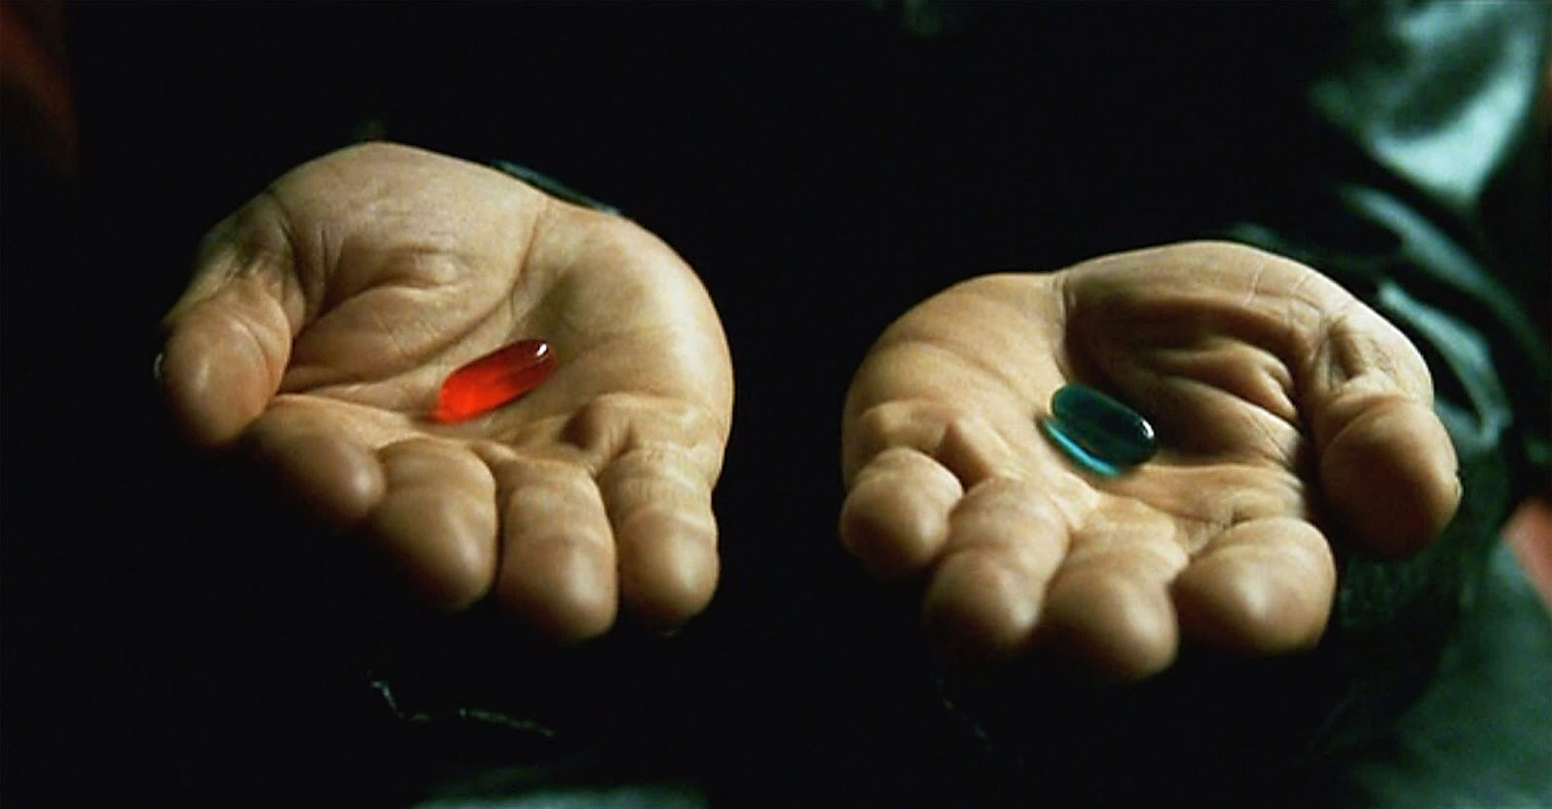
Au final, ça donne quoi?
Réalité
succès

Slide 11

